Slide 1
Grupo 1 - Capítulo 1 - The Machine Learning Landscape - parte 2

Slide 2



Alvaro Cesar Tauma Salvador
Sobre mí
•Estudiante del 10mo ciclo de Ing. Estadística Informática de la Universidad Nacional Agraria La Molina (UNALM).
•Miembro del Círculo de Investigación de Máquinas de Aprendizaje-(CIMA) de la UNALM
https://www.linkedin.com/in/alcetasa/

Slide 3



Diego Arturo Pinto Rosado
Sobre mí
Estudiante del 10mo ciclo de Ing. Industrial de La Universidad Nacional de San Agustín (UNSA)
Estudiante en DataCamp – Data Science
https://www.linkedin.com/in/diego-arturo-pinto-rosado-7281b9188/

Slide 4
Aprendizaje basado en instancias vs Aprendizaje basado en modelos
3ra forma de categorizar los SAA
Esta categorización se enfoca en cómo se generalizan los SAA.
La generalización se refiere a la capacidad de predecir, por parte de los SAA, los valores numéricos o categóricos de la variable objetivo en observaciones nuevas.
Un SAA tiene dos enfoques para la generalización:
Aprendizaje basada en instancias
Aprendizaje basada en modelos
Notas.
Abreviamos “Sistema de aprendizaje automático” como SAA.
Instancias, observaciones, ejemplos y casos son sinónimos.

Slide 5
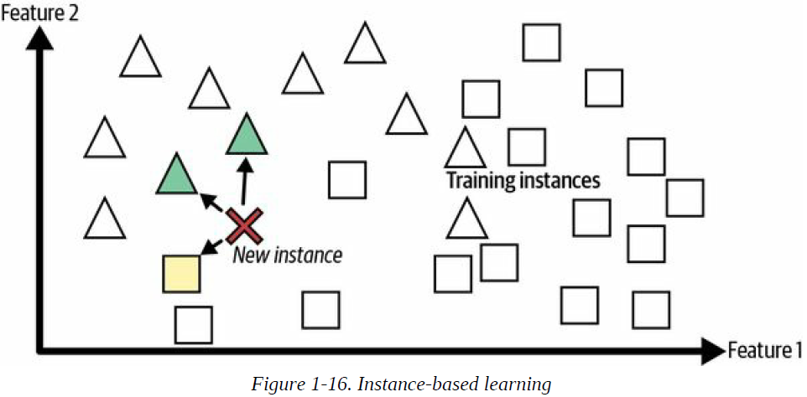
Aprendizaje basado en instancias - ¿En qué consiste?
1er enfoque para la generalización de SAA
El SAA aprende de memoria los ejemplos y luego los generaliza a nuevos casos utilizando una medida de similitud para compararlos con los ejemplos aprendidos.

Slide 6
Aprendizaje basado en instancias - Ejemplos
1er enfoque para la generalización de SAA
Caso de ejemplo: Filtro de Spam
En este ejemplo, la generalización consiste en predecir si un nuevo correo electrónico se califica como spam o no.
El SAA utilizará una medida de similitud entre dos correos electrónicos.
Esta medida puede ser la cantidad de palabras que tienen en común.
Regla de decisión: el sistema marcará un correo electrónico nuevo como spam si tiene muchas palabras en común con un correo spam de entrenamiento.
Notas.
El spam es lo que se conoce como el correo electrónico masivo no deseado.

Slide 7
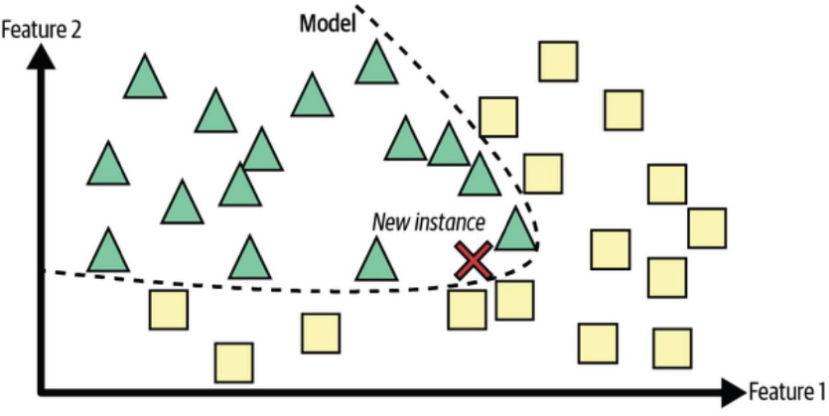
Aprendizaje basado en modelos - ¿En qué consiste?
2do enfoque para la generalización de SAA
El SAA construye un modelo (“expresión” matemática) a partir de los ejemplos y luego se sirve de él para generalizar a nuevos casos.

Slide 8
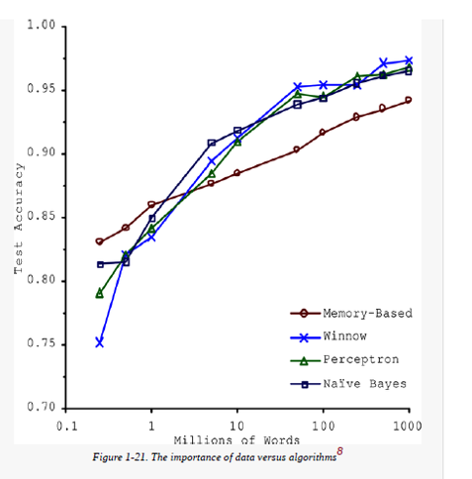
PRINCIPALES DESAFÍOS DEL APRENDIZAJE AUTOMÁTICO
Cantidad insuficiente de datos de entrenamiento
Michele Banko y Eric Brill (2001)demostraron que diferentes algoritmos de aprendizaje automático, incluidos algunos bastante simples, funcionaban casi idénticamente cuando se les proporcionaban una cantidad suficiente de datos.
Peter Norvig (2009) “Los datos importan más que los algoritmos”
No siempre es fácil o barato obtener gran cantidad datos de entrenamiento.
El equilibrio entre gastar tiempo y dinero en el desarrollo de algoritmos o gastarlo en la obtención de datos

Slide 9
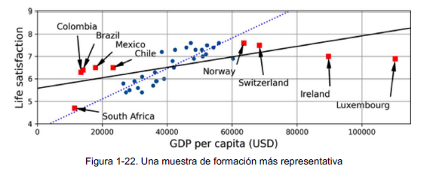
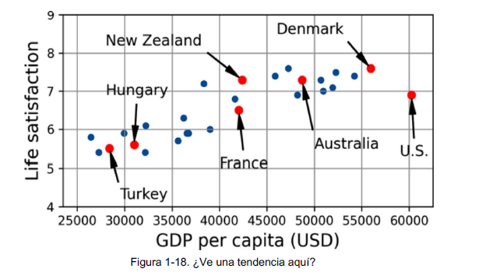
Datos de entrenamiento no representativos
Modelo pueda Generalizar bien
Los datos de tu entrenamiento deben representativo de los nuevos casos a los que desea generalizar
Gráfico muestra cómo se ven los datos cuando agrega nuevos países.
Observamos que el modelo ya no se ajusta a los datos
La muestra es demasiado pequeña.
Método de muestreo es defectuoso.(sesgo de muestreo)

Slide 10
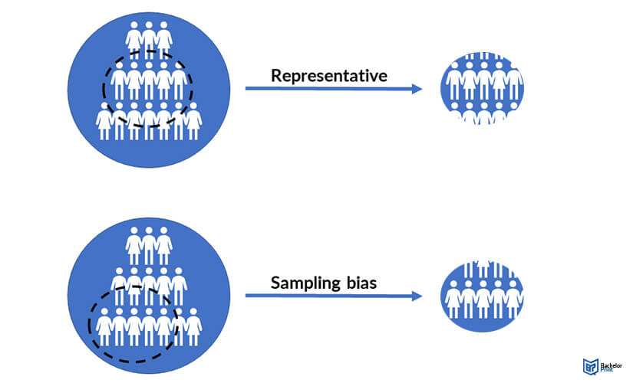
(sesgo de muestreo)

Slide 11
Datos de mala calidad
Datos de entrenamiento están llenos de errores, valores atípicos por lo que es menos probable que su sistema funcione bien.
dedicar una parte de su tiempo a hacer limpiar los datos de entrenamiento
Claramente atípicos (Eliminar o corregir )
Si a algunos casos les faltan algunas características (Imputar)

Slide 12
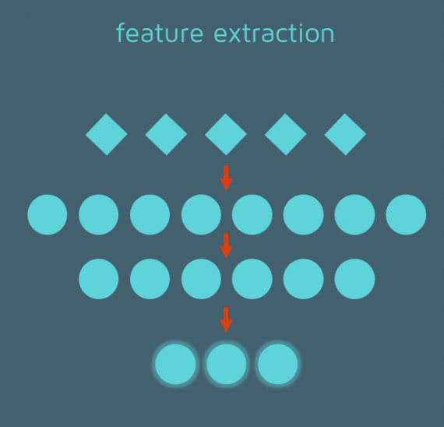
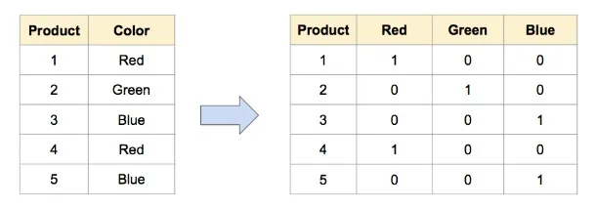
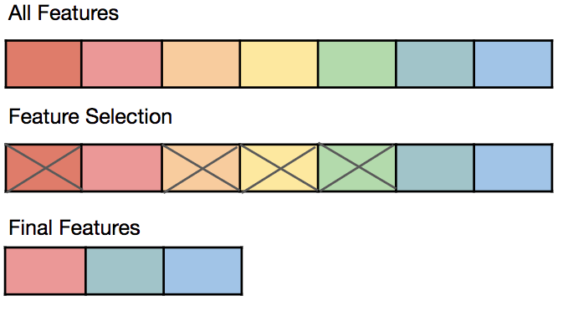
Características Irrelevantes
“Garbage in, garbage out.”
Selección de funciones (seleccionar las funciones más útiles para entrenar entre las funciones existentes)
Extracción de características (combinar características existentes para producir una más útil)
Crear nuevas funciones recopilando nuevos datos

Slide 13
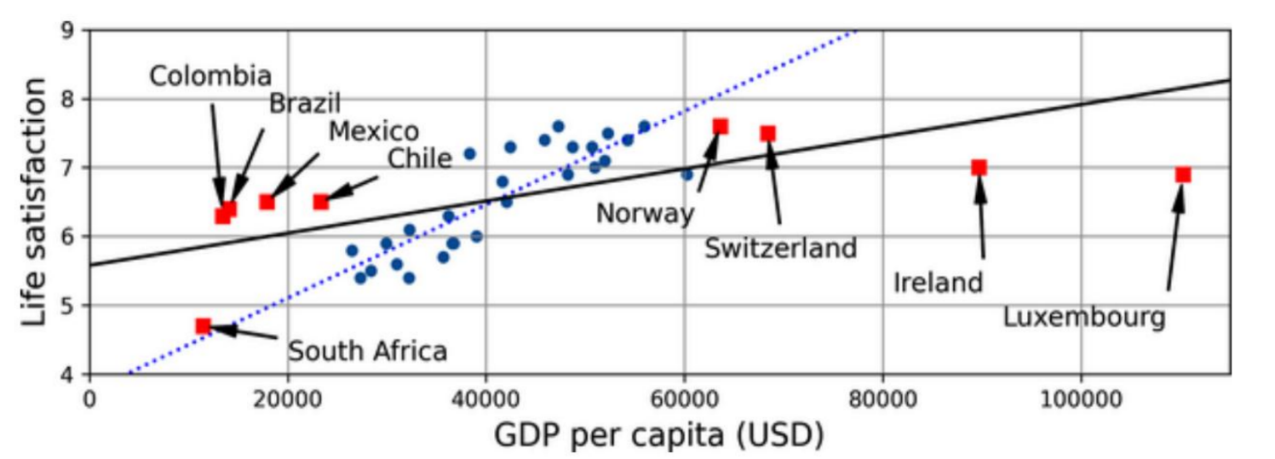
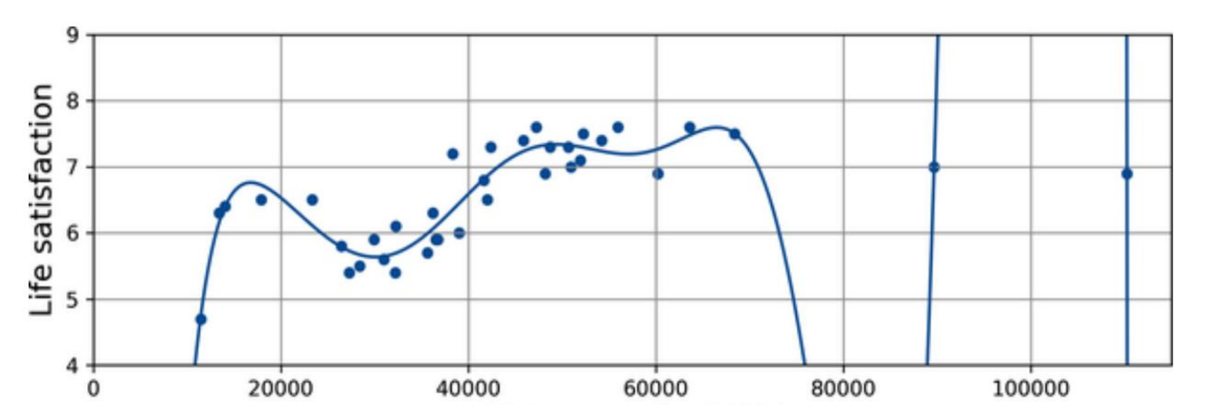
Sobreajustar los datos de entrenamiento
Complejidad
Generalización
Complejidad
Generalización

Slide 14
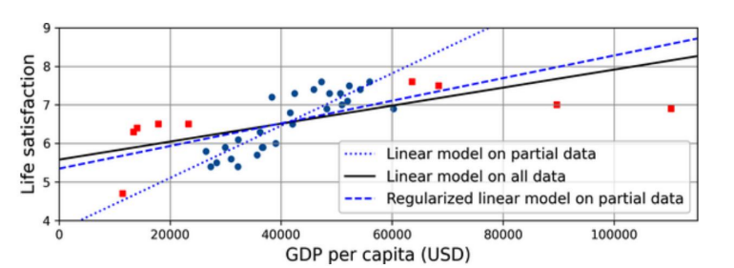
Sobreajustar los datos de entrenamiento
New Zealand | 7.3
Norway | 7.6
Sweeden | 7.3
Rwanda | ?
Zimbabwe | ?

Slide 15
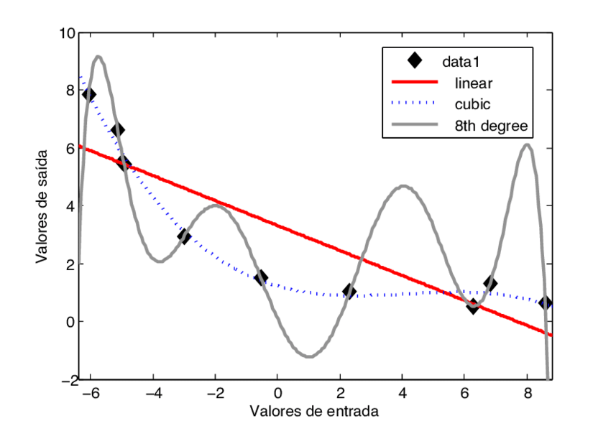
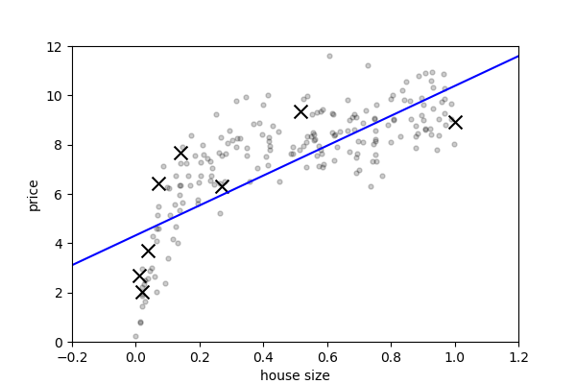
Sub ajuste de los datos de entrenamiento
El ajuste insuficiente es lo opuesto al sobreajuste: ocurre cuando su
modelo es demasiado simple para aprender la estructura subyacente de los datos.
Balance Correcto
Seleccione un modelo más potente, con más parámetros.
Introducir mejores funciones en el algoritmo de aprendizaje
Reducir las restricciones del modelo

Slide 16
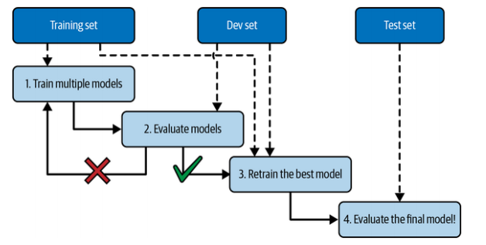

Testing and Validación
Se crea un conjunto de validación para probar el modelo.
Se puede realizar una validación cruzada.

Slide 17
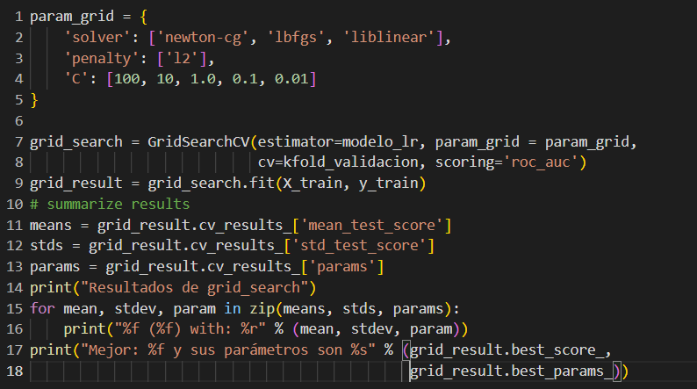
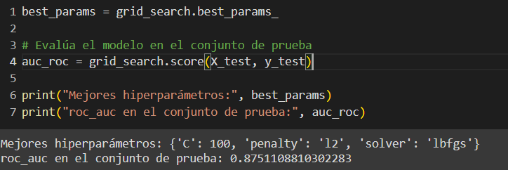
Ejemplo

Slide 18
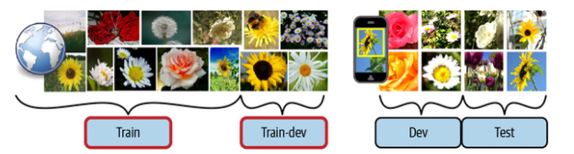
Discrepancia de datos
El conjunto de validación y el conjunto de prueba deben ser deben ser representativos de los datos que esperamos ver en producción.
Se entrena el modelo con el conjunto de entrenamiento y se valida con el conjunto de entrenamiento y desarrollo.

Slide 19

No hay almuerzo gratis
Un modelo es una versión simplificada de las observaciones.
Si no hacemos ninguna suposición sobre los datos, entonces no hay razón para preferir un modelo sobre otros.
La única forma de saber qué modelo es mejor es evaluarlos todos.

Slide 20
En resumen
El aprendizaje automático enfrenta desafíos significativos que incluyen la cantidad insuficiente de datos de entrenamiento, lo que puede resultar en modelos incorrectos y predicciones imprecisas. Además, la representatividad de los datos es crucial para lograr una generalización precisa, evitando el sesgo de muestreo. La calidad de los datos también es vital, ya que la presencia de errores y ruido dificulta la detección de patrones subyacentes, destacando la importancia de la limpieza de datos.
La selección de características relevantes y la ingeniería de características son aspectos fundamentales para el rendimiento del modelo. El sobreajuste, que se produce cuando un modelo se adapta demasiado a los datos de entrenamiento, se aborda mediante la regularización para limitar la complejidad del modelo. Por otro lado, el ajuste insuficiente, que resulta de modelos demasiado simples, se puede solucionar mediante la selección de modelos más potentes, la mejora de las funciones utilizadas o la reducción de restricciones en el modelo. En conjunto, abordar estos desafíos es esencial para construir sistemas de aprendizaje automático efectivos y precisos.

